Slide 1
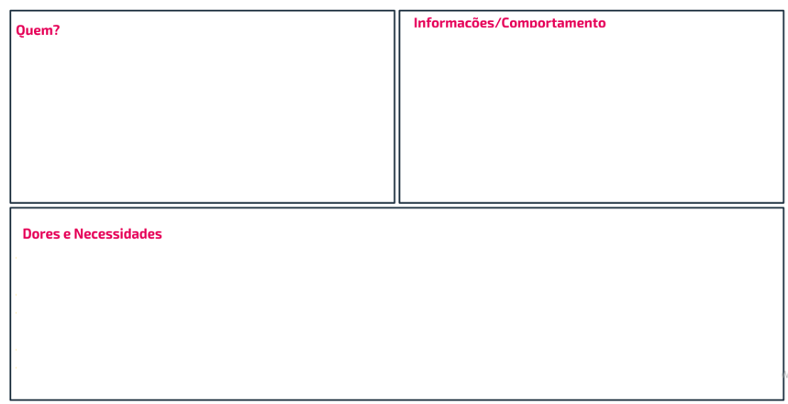
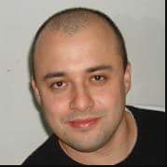
Early-adopter
Mexe no computador frequentemente
Conhece as funcionalidade e peças de um computador
Freelancer
Ensino técnico em infraestrutura de redes e hardwares
Técnico
Edson
Necessita de um pré-diagnóstico do problema
Falta de informações sobre o problema
Não gosta de problemas demorados
Tempo de deslocamento

